Slide 1
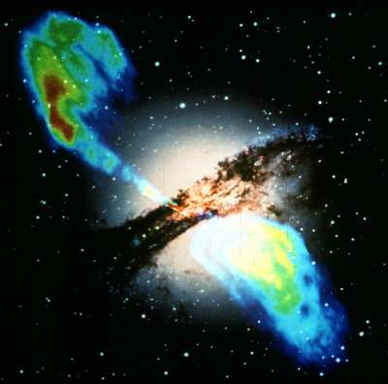
Szupermasszív fekete lyukak
Kocsis Bence
ELTE Atomfizikai Tsz.
ERC Starting Grant csoportvezető
Thanks to Avi Loeb for many slides!

Slide 2
100 évvel ezelőtt…
Egy elmélet jóslatainak kidolgozásához jobban megéri pacifistának lenni.

Slide 3
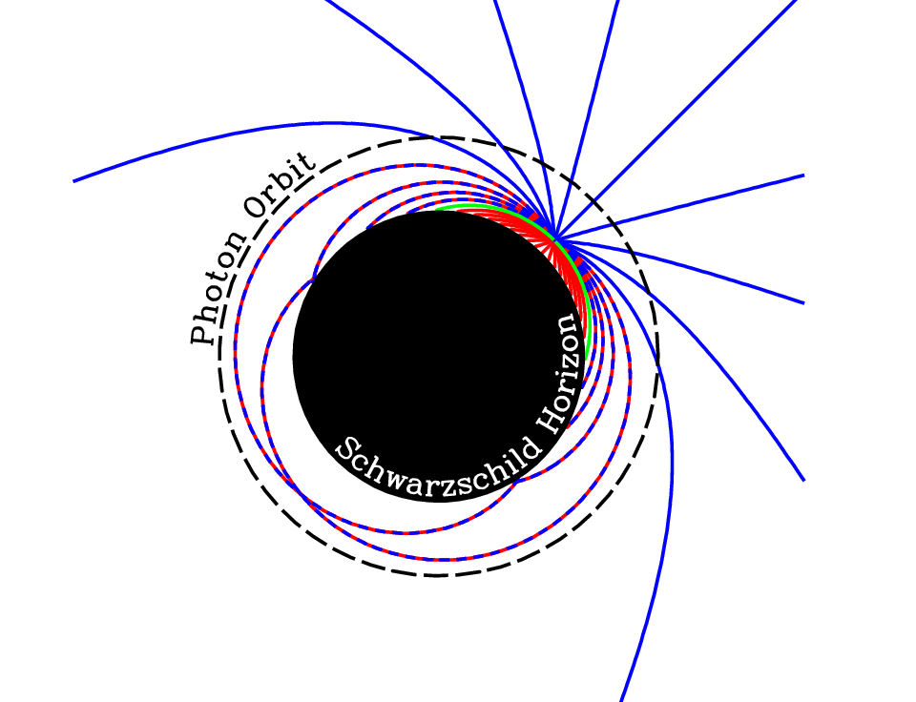

$$r=\frac{2GM}{c^{2}}$$
Broderick, Loeb, & Narayan 2008

Slide 4
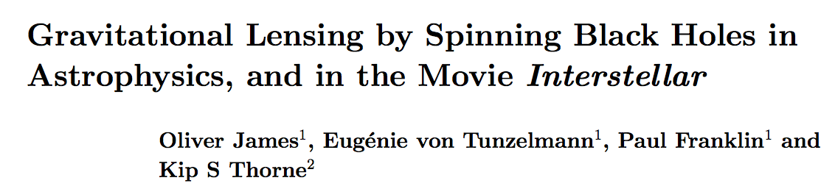
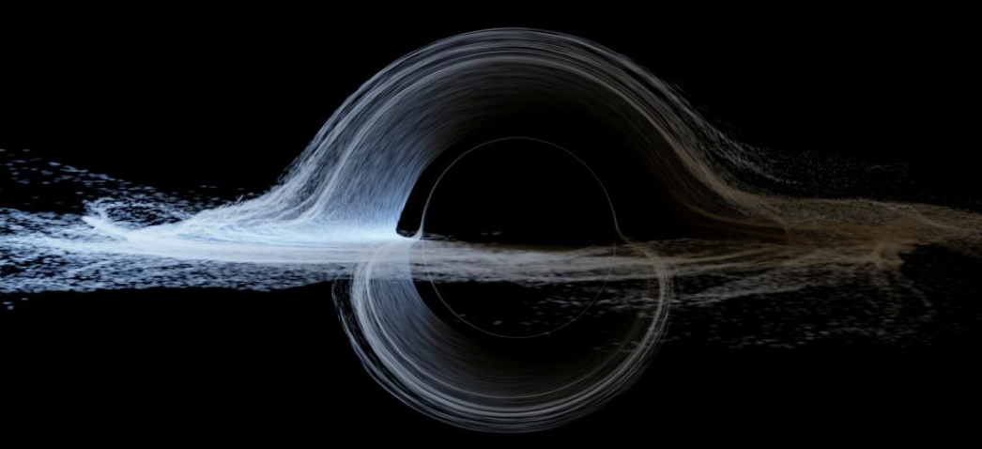
arXiv:1502.03808

Slide 5
Miért vizsgáljuk a fekete lyukakat
Mindenség elmélete (theory of everything)
  Utolsó lépés: gravitáció + kvantumfizika
Asztrofizika
  Galaxisfejlődés
  Legnagyobb energiájú jelenségek
  Új frontvonal: gravitiációs hullámok
Lenyűgöző tudomány
  görbült téridő
  időutazás?

Slide 6
“A fekete lyukak a természet legtökéletesebb makroszkópikus objektumai az univerzumban: konstrukciójukhoz csak a térről és az időről alkotott elképzelésünket használjuk”– S. Chandrasekhar
“Az összes vizsgált kultúrában az emberi szépség és az ellentétes nemhez való vonzódás legfőbb kritériuma az arci vonások szimmetriája.” – Jones et al, Nature 2003

Slide 7
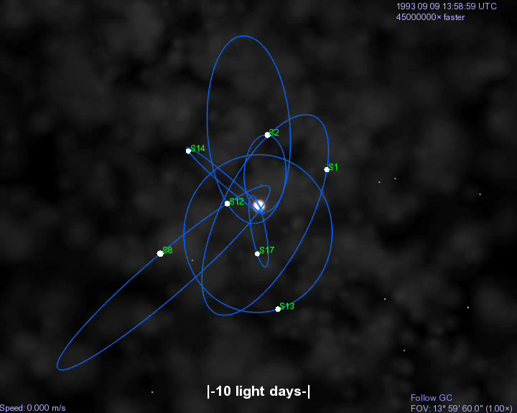

Csillagmozgás a SgrA* körül
Ghez et al. 2008; Genzel et al. 2008

Slide 8
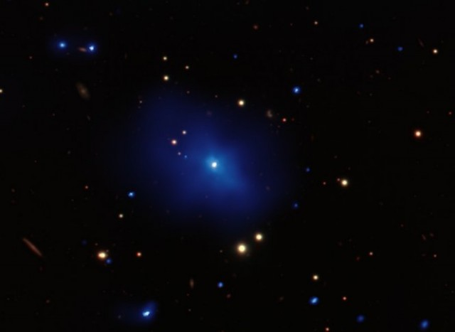
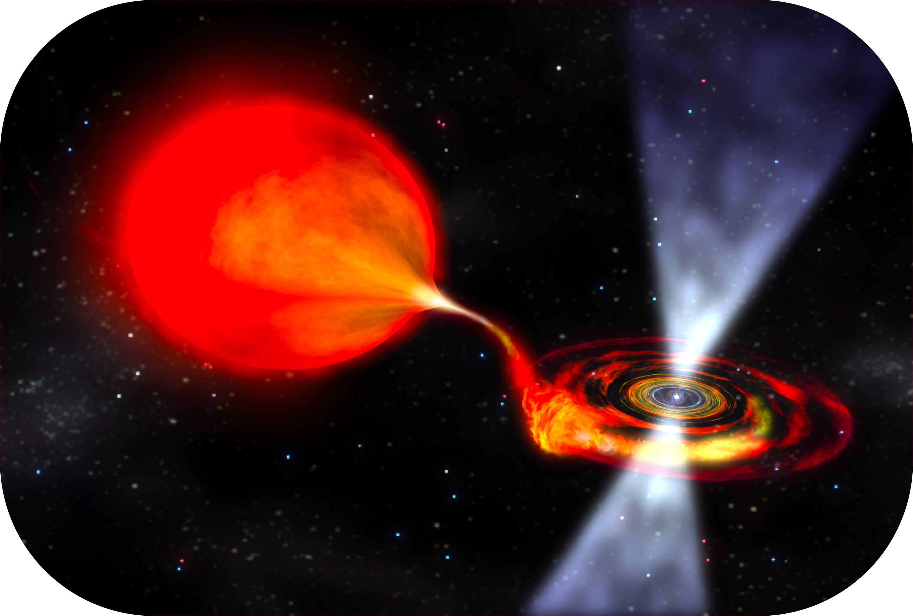
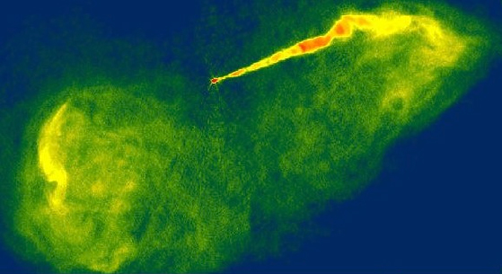
További evidencia
Aktív galaxismag
  Nagyon kis tértartomány túlragyogja a galaxist
  hónapos időkálán változik
  relativisztikus jetek 0.999c
  Gáz keringési sebesség 0.1c
  relativisztikus vonalkiszélesedés
Fekete lyuk kettősök (naptömegű)
  csillag + fekete lyuk
  változó röntgen emisszió
  spektrum arra utal, hogy nincs felszín

Slide 9
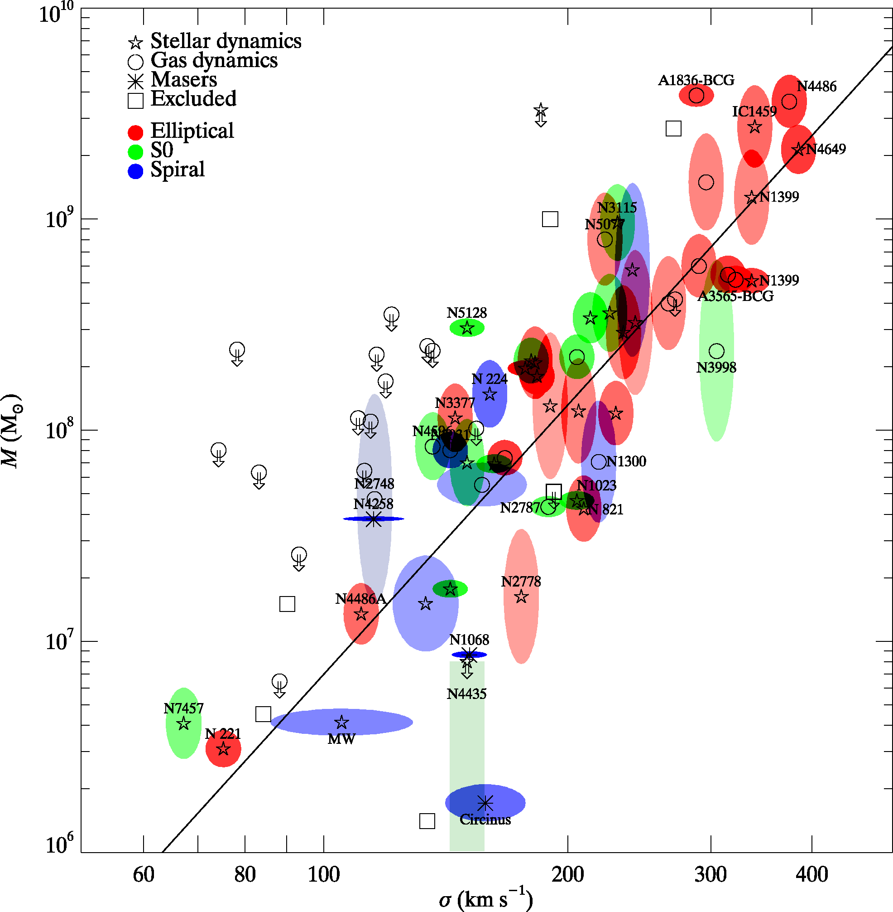
Szupermasszív fekete lyukak (SMBH) és galaxisaik
0.2% galaxismag tömeg = SMBH fekete lyuk
Fekete lyuk tömeg
Csillagok random sebessége

Slide 10
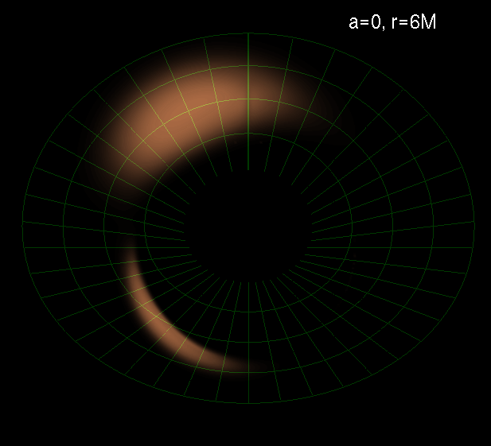
Fekete lyuk fizika
Gáz akkréció elmélete: akkréciós korong, kiáramlás, jetek
Általános relativitiáselmélet ellenőrzése: erős gravitációs tér, horizont letézése
Kvantum effektusok a horizont körül (tűzfal?)
Általános relativitáselmélet érvénytelen a szingularitásnál

Slide 11
SgrA* a legnagyobb fekete lyuk az égen
10 μas [4 millió naptömeg @ 26,000 lyr]

Slide 12
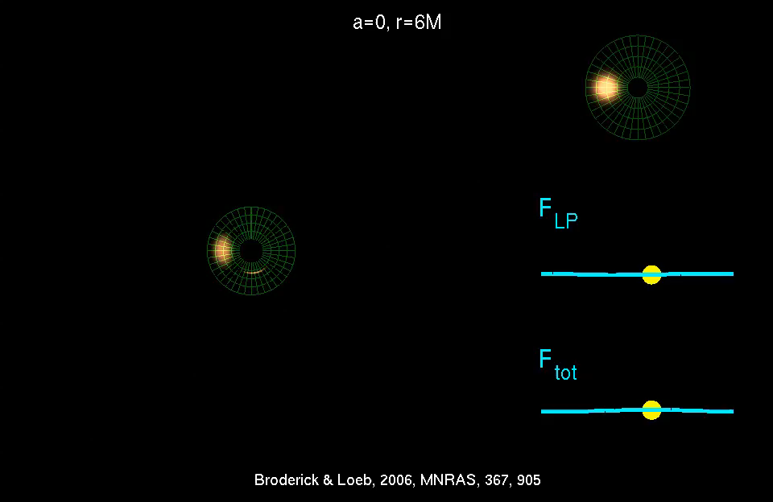
Hőfolt keringése egy nem forgó fekete lyuk körül

Slide 13
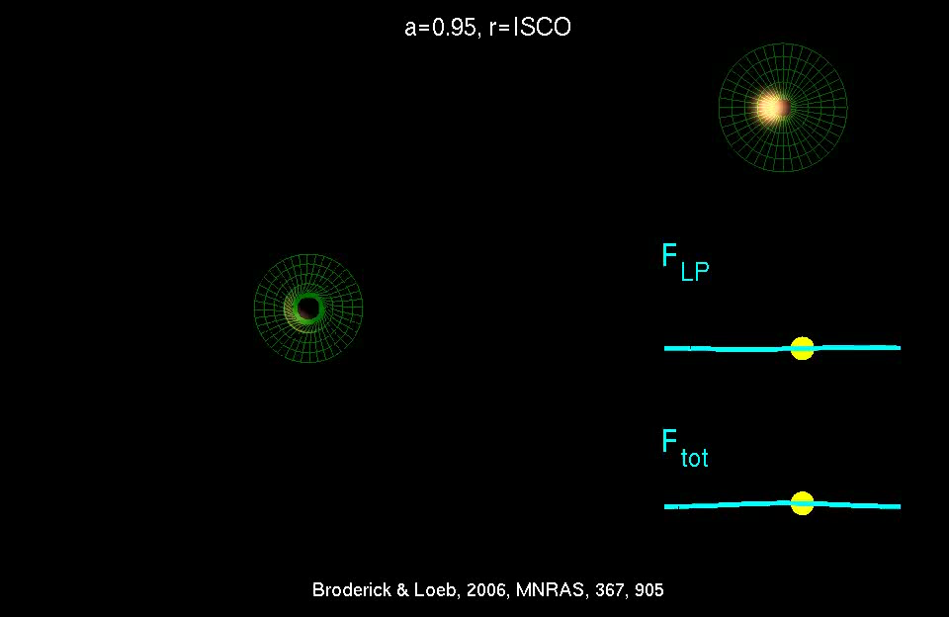
Hőfolt keringése egy forgó fekete lyuk körül

Slide 14
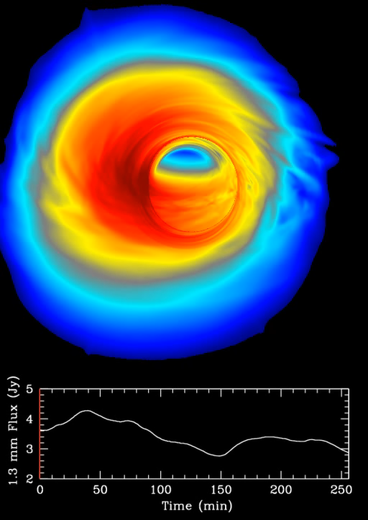
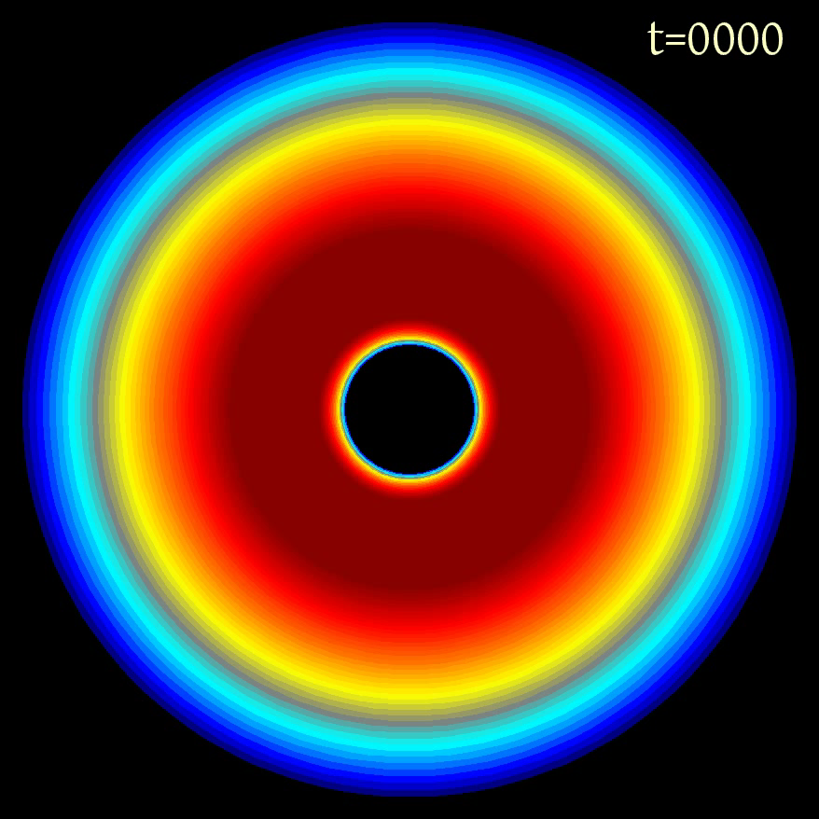
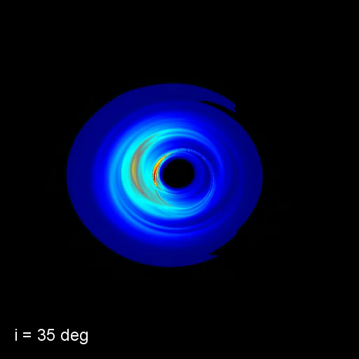
Numerikus szimulációk (GRMHD)
inklináció
image
setup
C. Gammie, J. Dolence, M. Moscibrodzka, H. Shiokawa, P. Leung (2009)

Slide 15
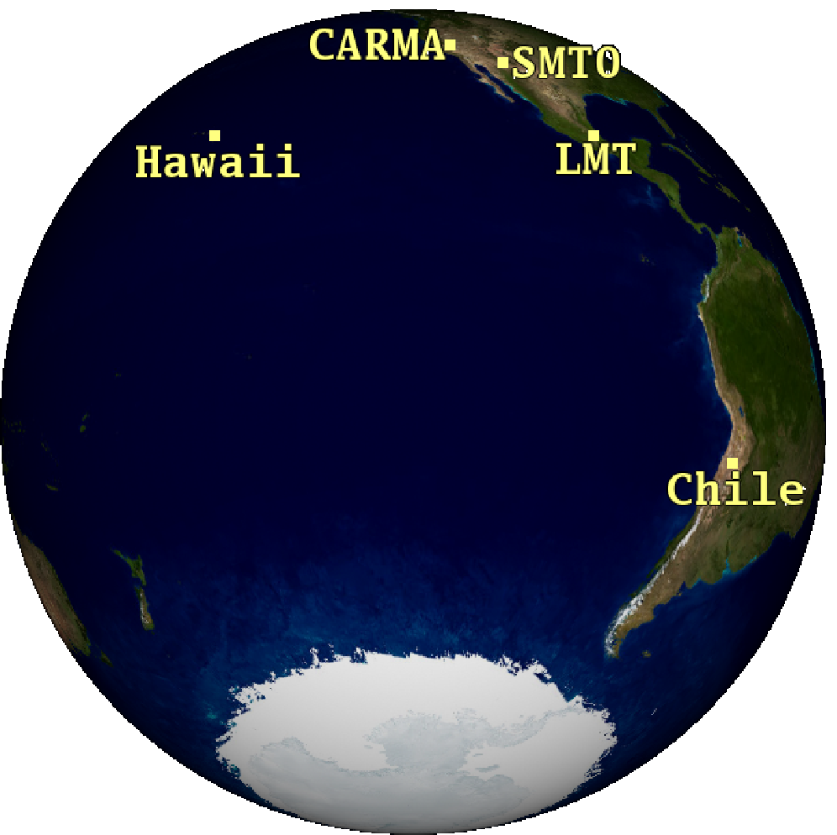
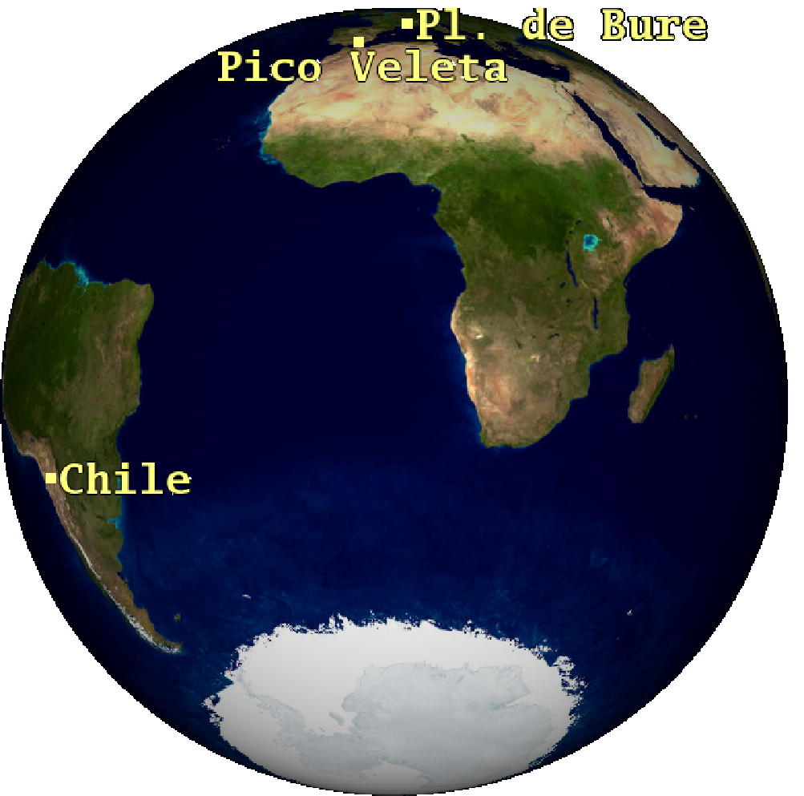
Very Long Baseline Interferometry (VLBI) szub-mm hullámhosszon
Föld méretű antenna
(11 μas) x (λ / 0.9 mm)
Sgr A* 10 μas [4x10⁶ M_{sun} @ 26k lyr]

Slide 16
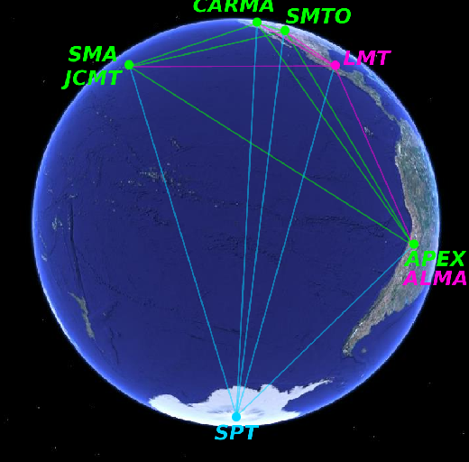
Very Long Baseline Interferometry (VLBI) szub-mm hullámhosszon

Slide 17
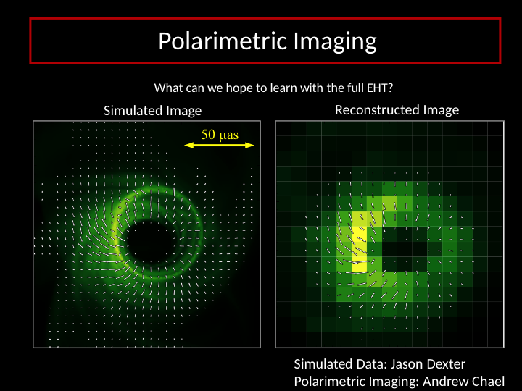
Michael Johnson, et al. (2015)

Slide 18
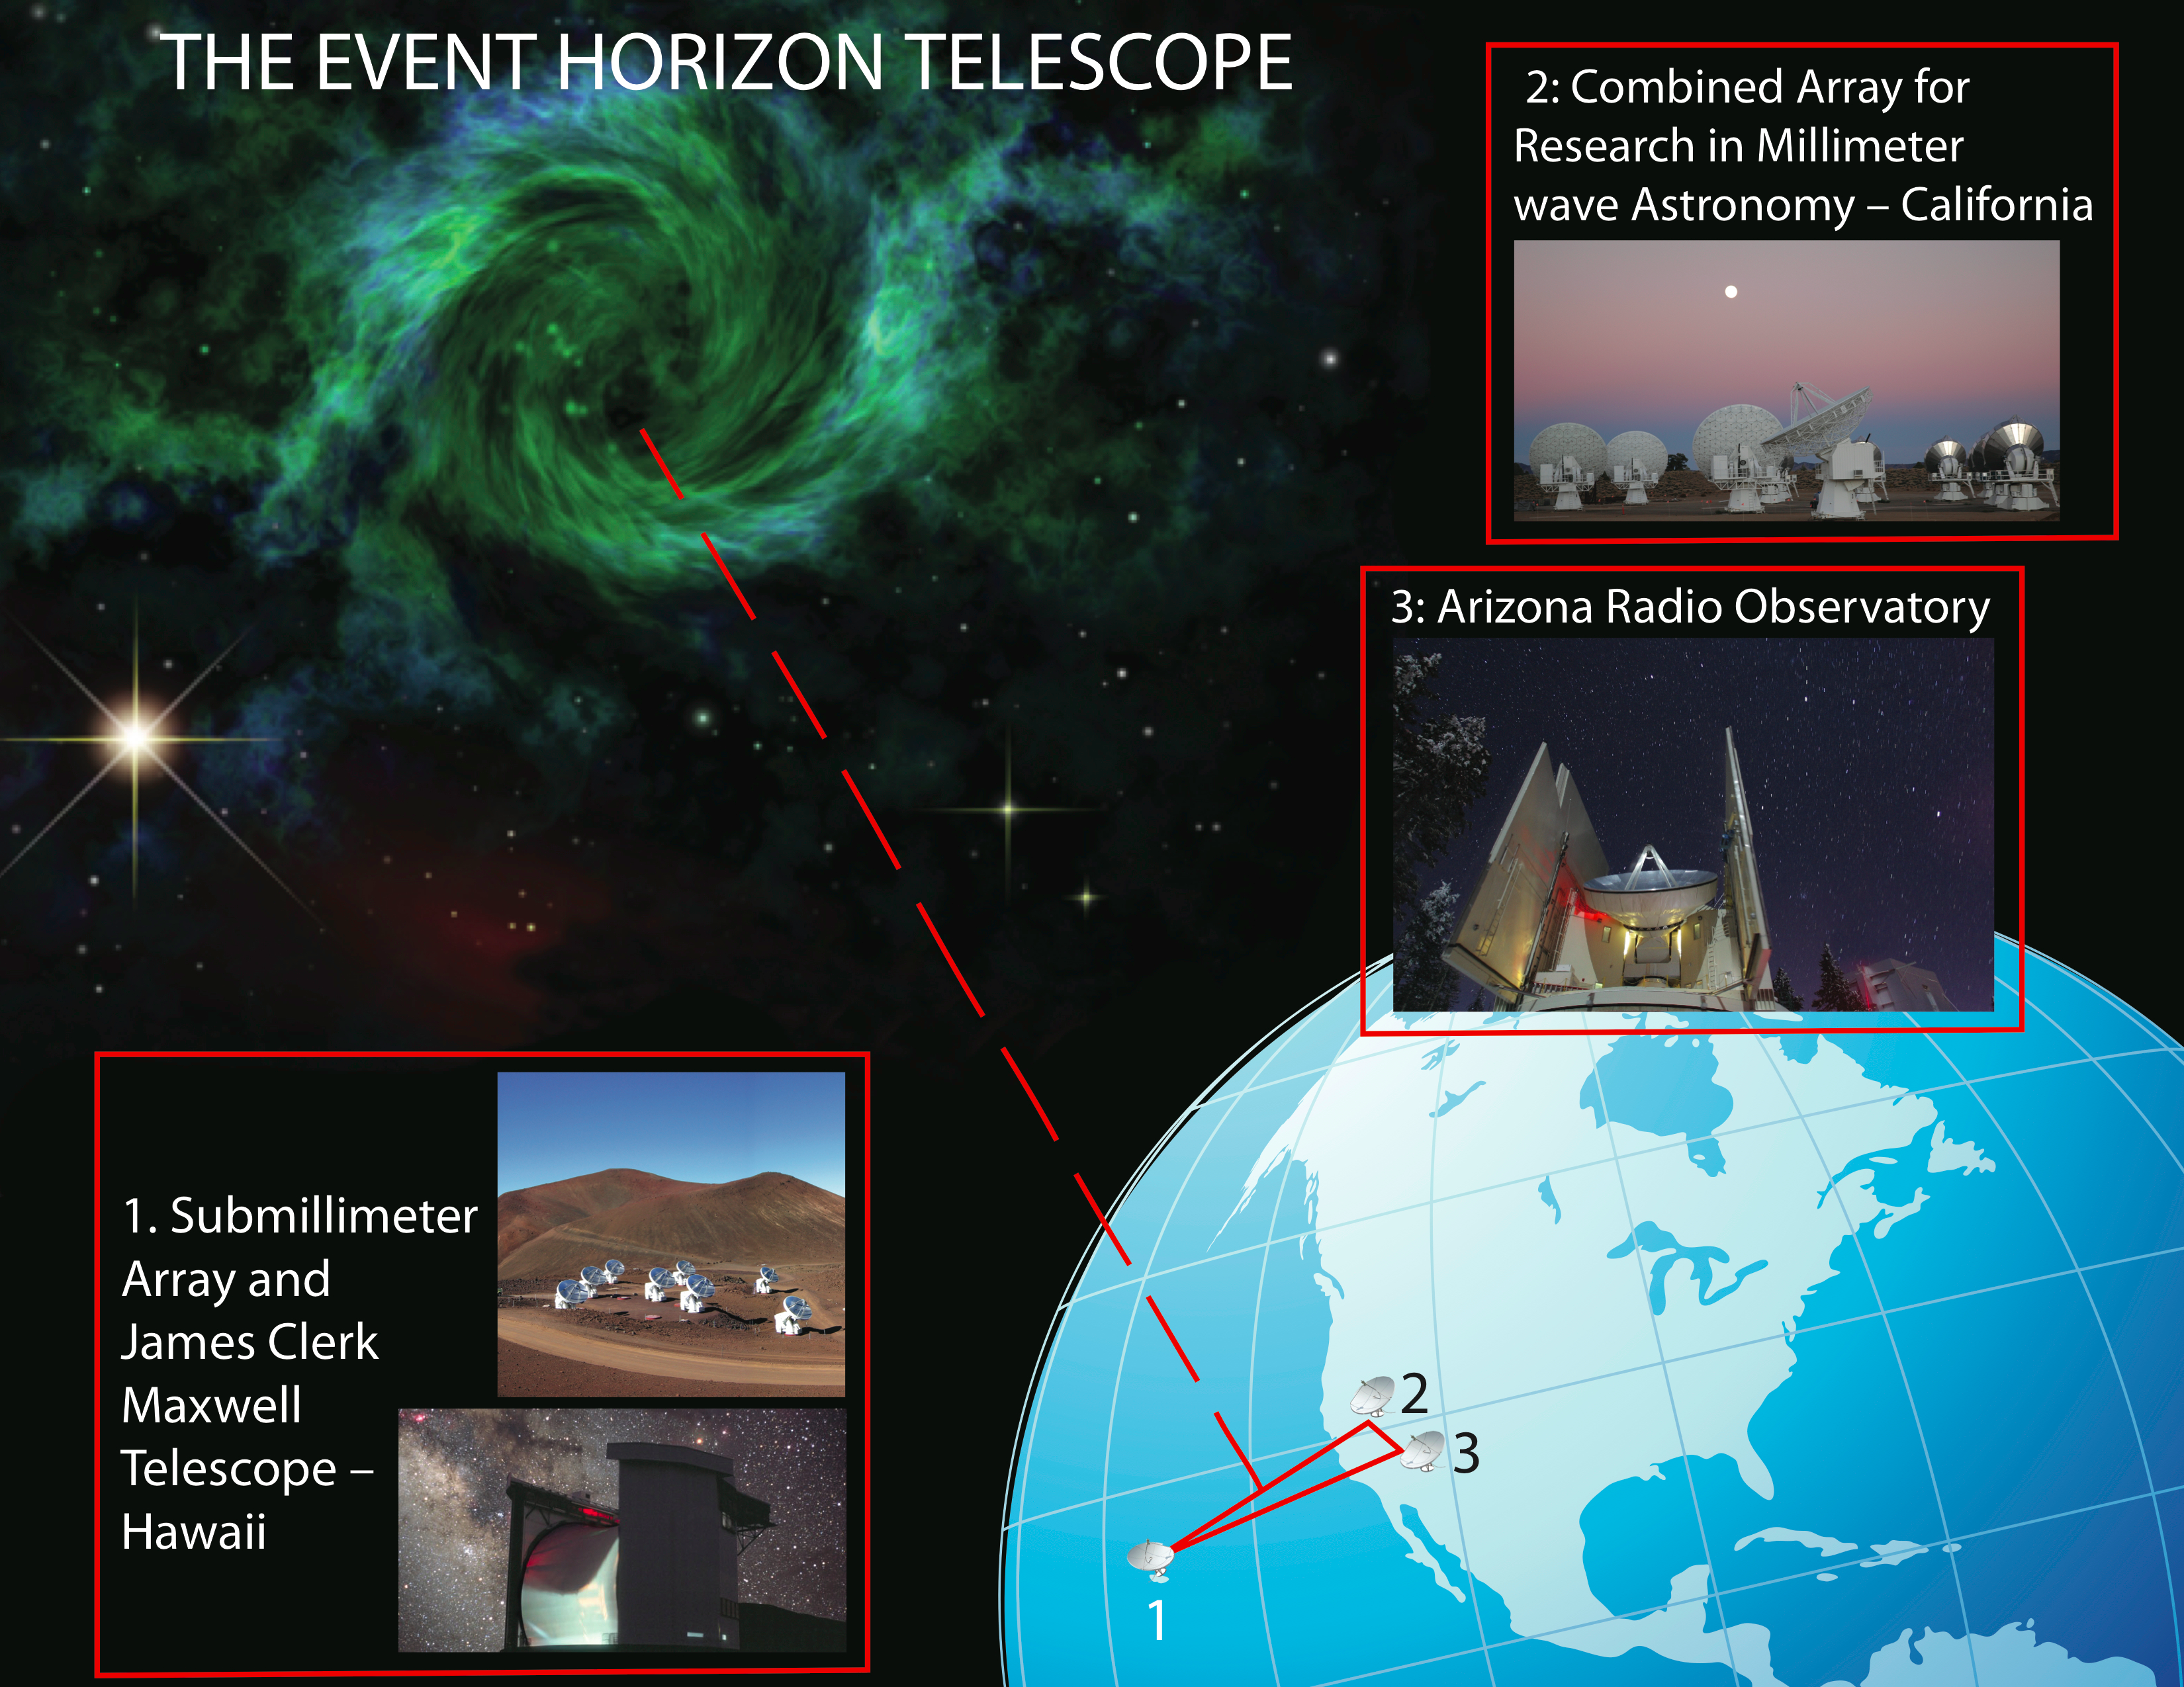
Event Horizon Telescope

Slide 19
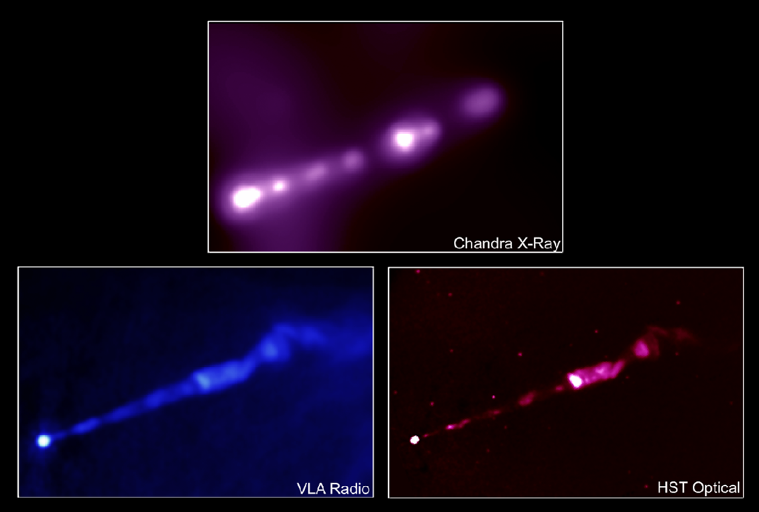
M87
1400-szor nagyobb tömegű mint SgrA*
de 2000-szer messzebb

Slide 20
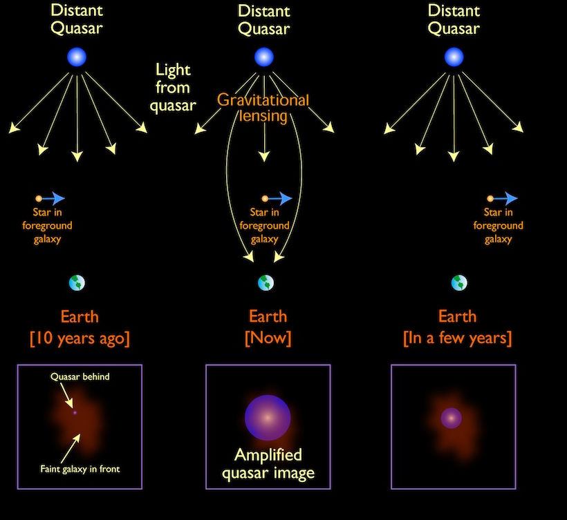
Fekete lyuk képalkotás II. – mikrolencsézés

Slide 21
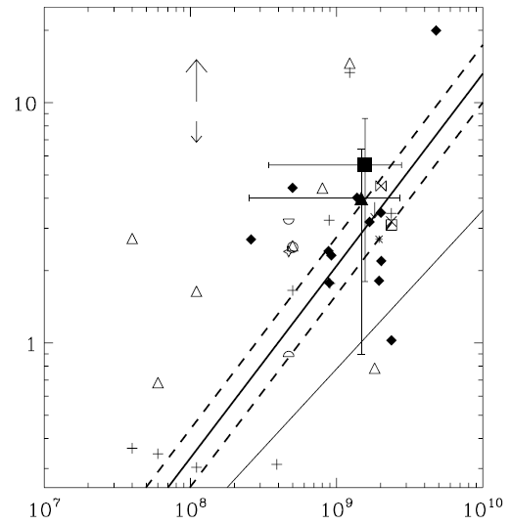
Fekete lyuk képalkotás II. – mikrolencsézés
Jimenez-Vicente+ (2012)
Emissziós régió mérete [fénynap]
theory
Fekete lyuk tömege

Slide 22
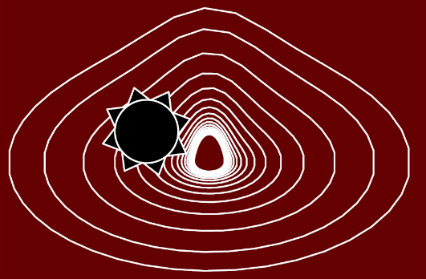
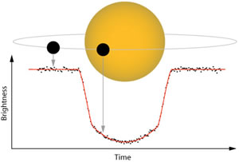
Fekete lyuk képalkotás III. – csillagtranzit
Szerencsés egybeesés:
Sűrű csillaghalmaz a szuper masszív fekete lyuk kürül
A szupermasszív fekete lyuk mérete összemérhető a csillagok méretével
Gázkorong a fekete lyuk kürül
Csillag

Slide 23
Fekete lyuk képalkotás III. – csillagtranzit
Szerencsés egybeesés:
Sűrű csillaghalmaz a szuper masszív fekete lyuk kürül
A szupermasszív fekete lyuk mérete összemérhető a csillagok méretével
Gázkorong a fekete lyuk kürül
Csillag
Jóslat:
tranzithossz óra – hetek
valószínűség 10^{–4}
Tranzitmélység 10^{–3} to 1
Bence Beky & Bence Kocsis (2013)

Slide 24
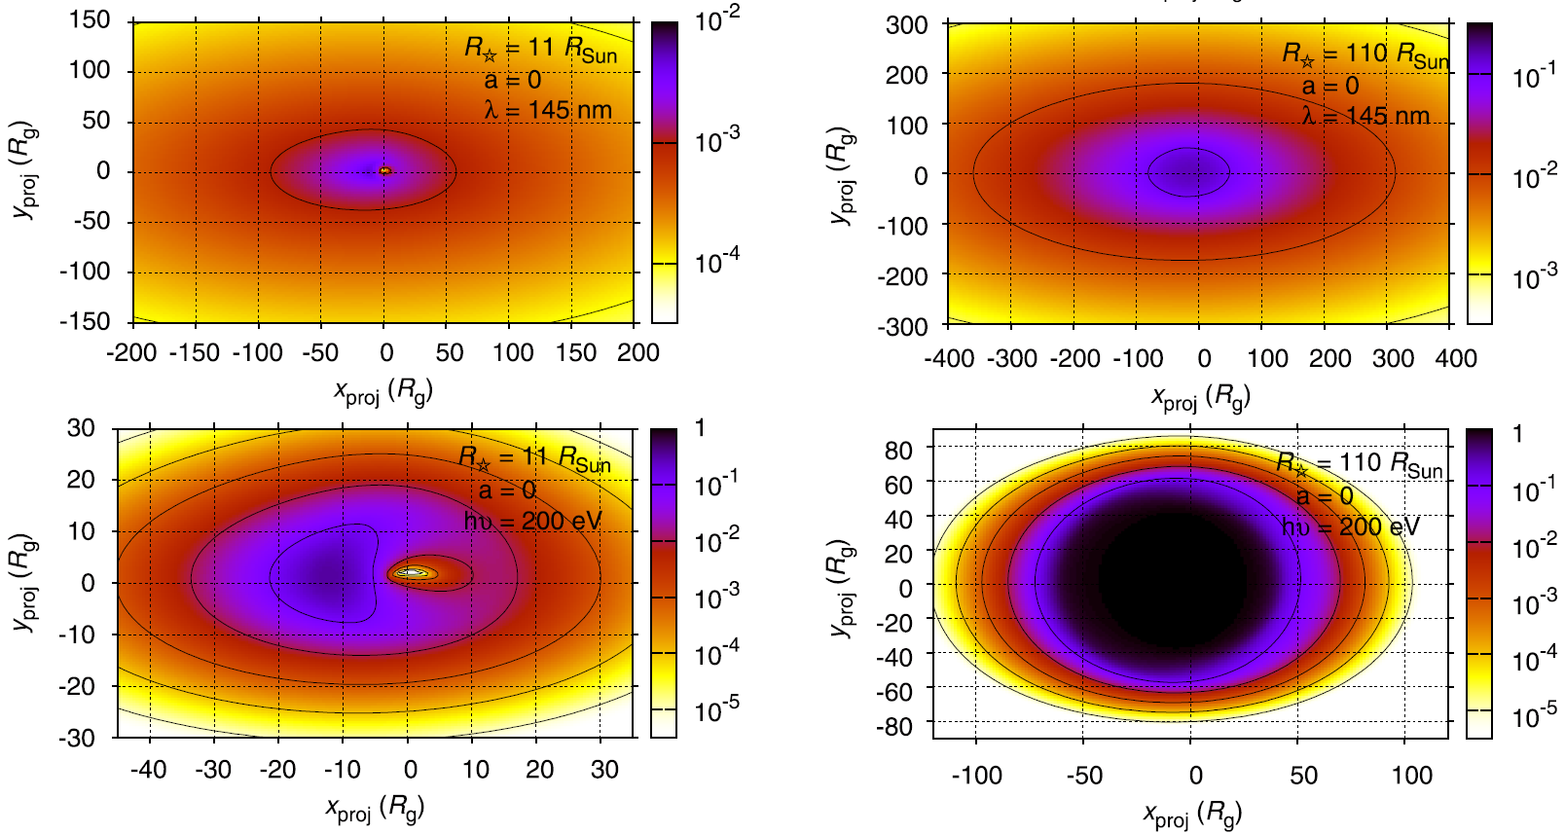
Fekete lyuk képalkotás III. – csillagtranzit
Főágú O csillag
Vörös óriás
UV
Röntgen
Bence Beky and Bence Kocsis (2013)

Slide 25
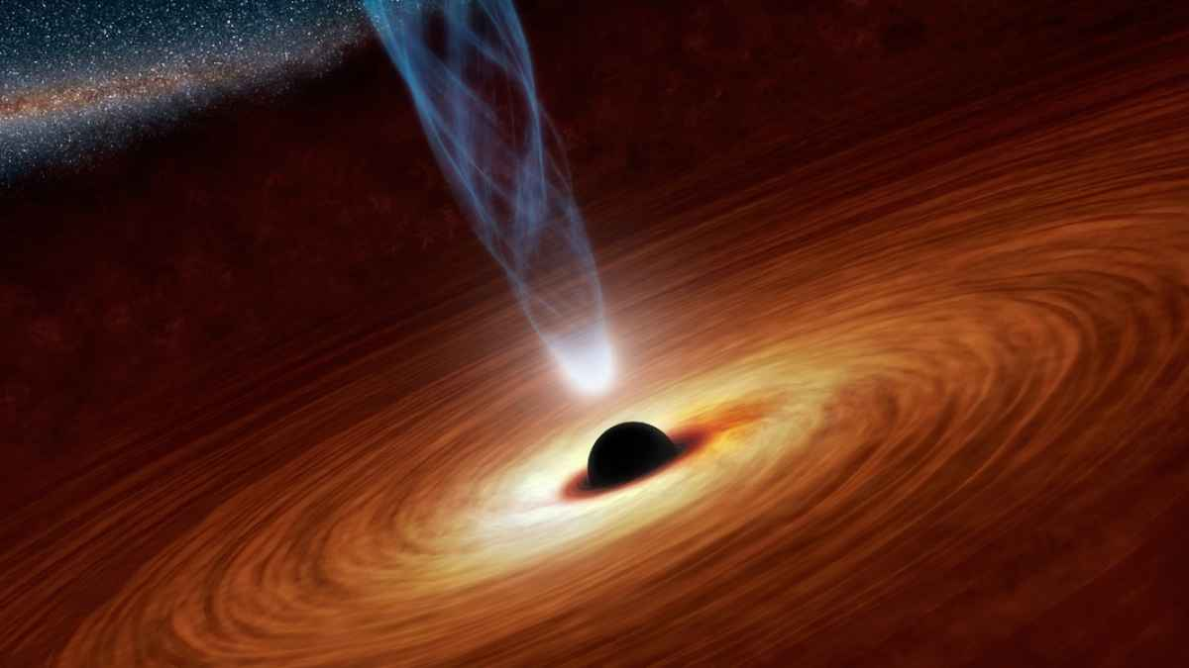
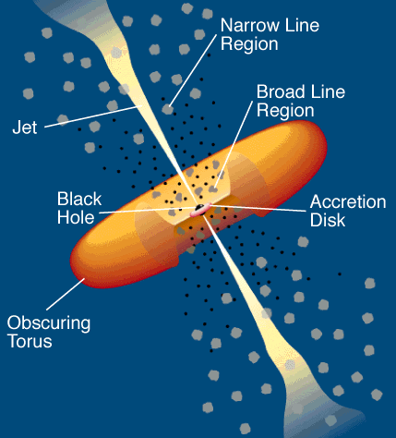
Elektromágneses megfigyelhetők
Diszk: UV/optikai/IR, Korona: röntgen
Jet: rádió, röntgen
Felhő: széles és vékony vonalak

Slide 26
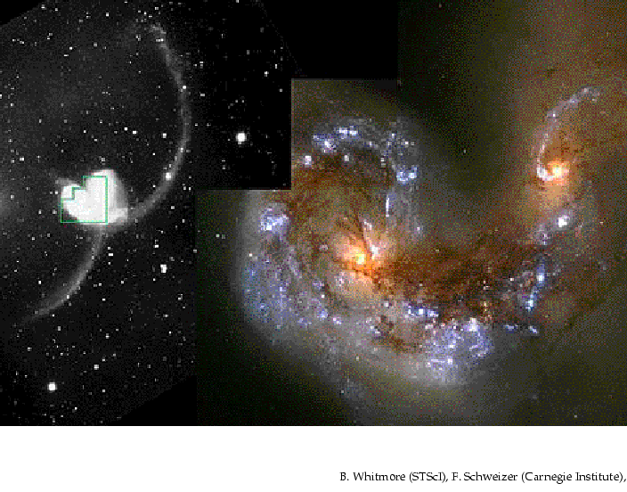
Fekete lyuk kettősök a galaxisütközéseknél

Slide 27
Aktív galaxismag kettős: 1-10kpc szeparáció (z<0.3 vöröseltolódásnál)
Shen et al. (2011)

Slide 28
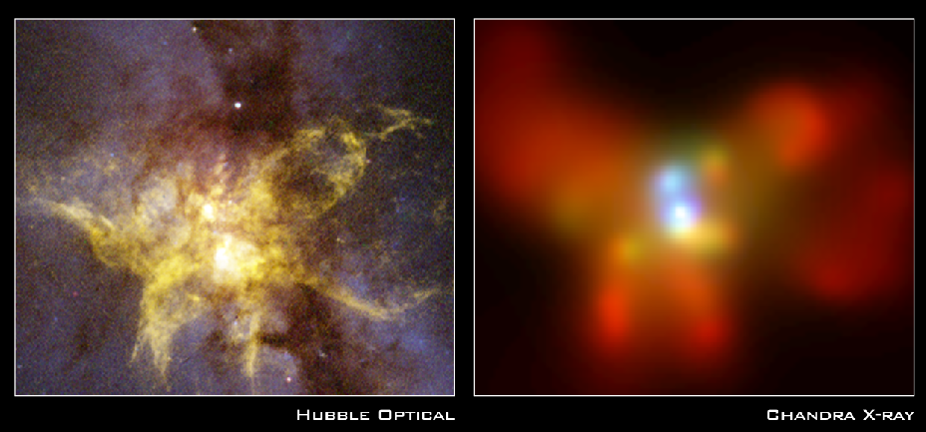
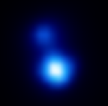
SMBH kettős röntgen képe NGC 6240-ben
10kpc
z=0.025
Komossa et al. 2002

Slide 29
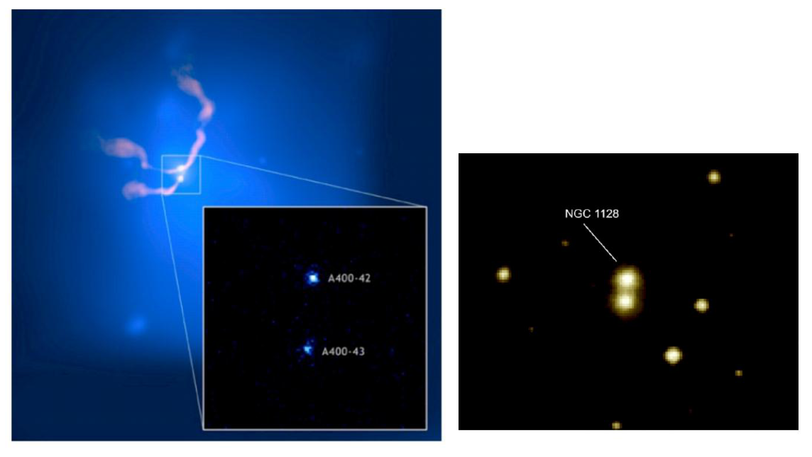
Röntgen klaszter Abell 400
3C 75
NGC 1128

Slide 30
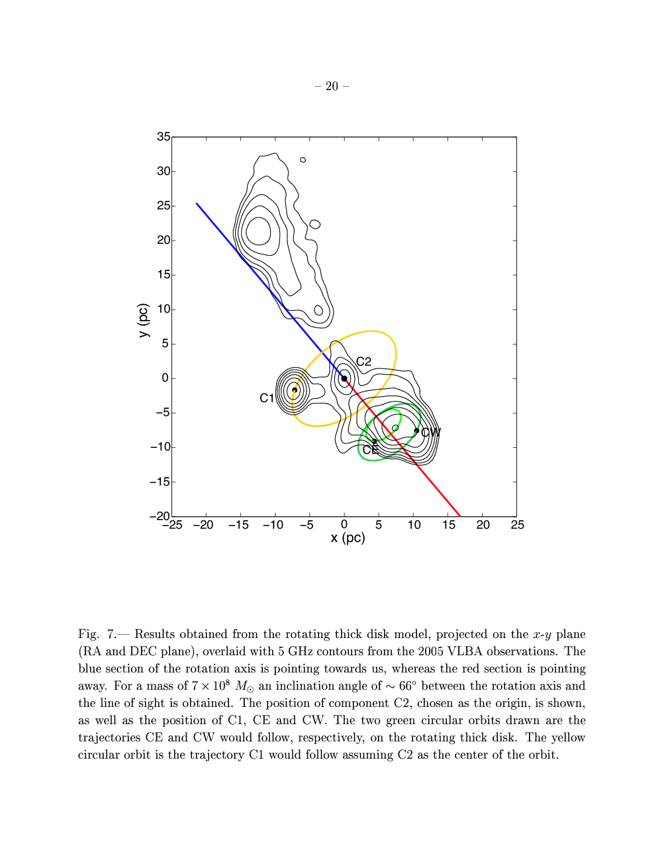
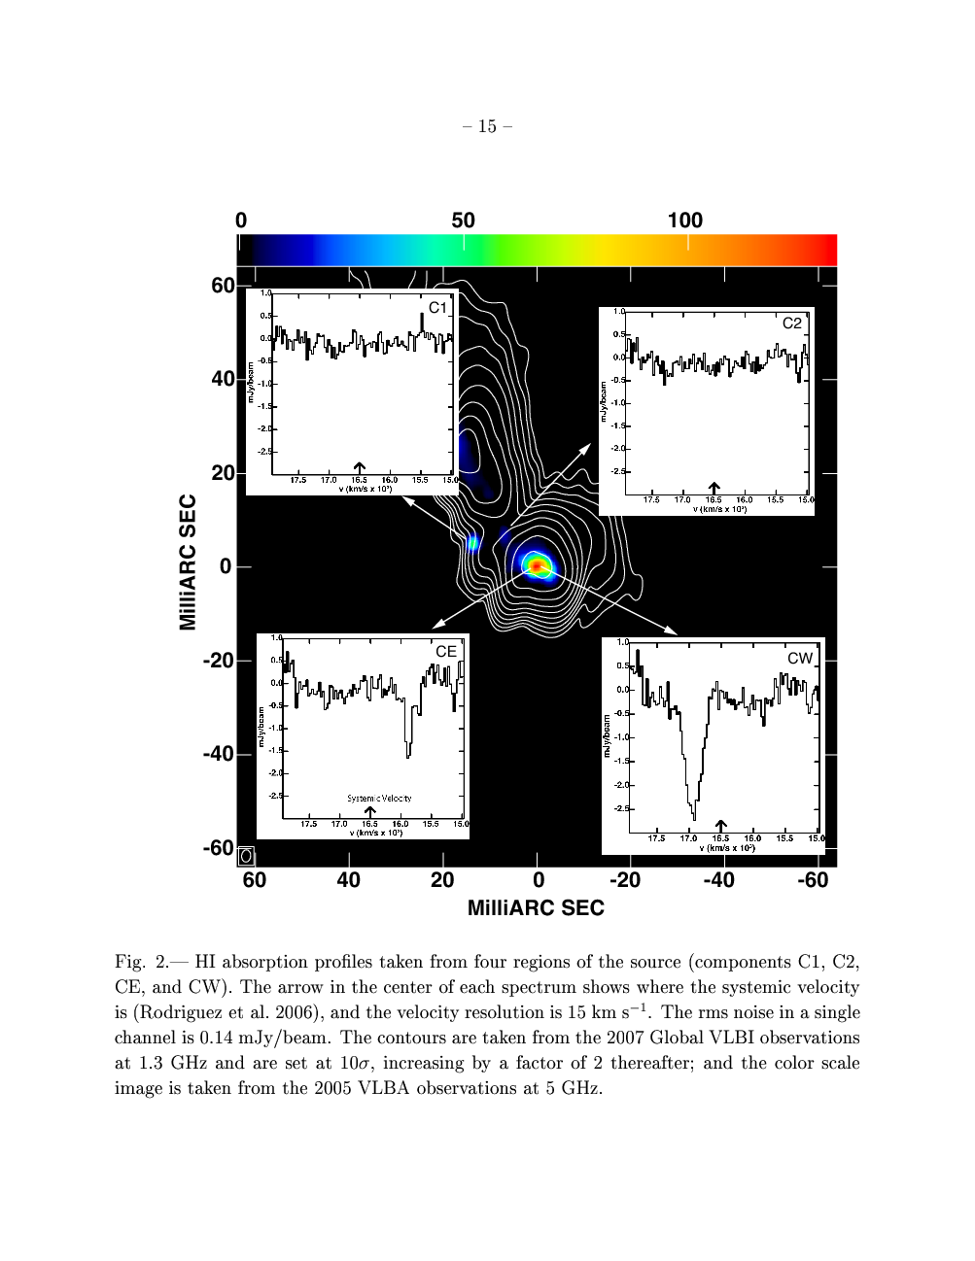

0402+379 (Rodriguez et al. 2006-9)
VLBI at 1.35 GHz
Projektált szeparáció: 7.3 pc,
Becsült össztömeg:

Slide 31
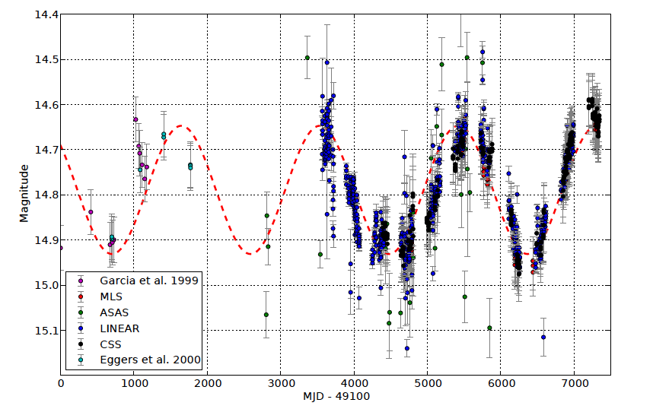
PG 1302-102: periódus 5.2 év
~
Graham et al. arXiv: 1501.013

Slide 32
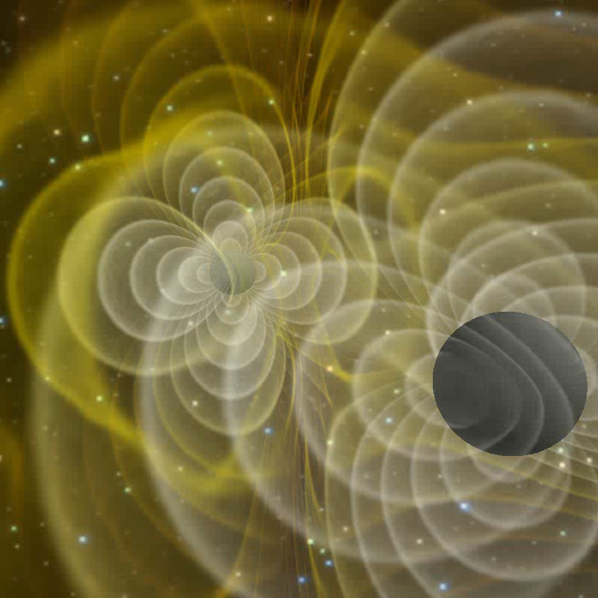
Gravitációs hullámok
(Centrella et al. 2007)

Slide 33



Gravitációs hullámok
Gravitációs hullámok = téridő disztorzió
Fénysebességgel terjed
Relatív megnyúlás
Távolsággal 1/r szerint csökken
Két polarizáció

Slide 34
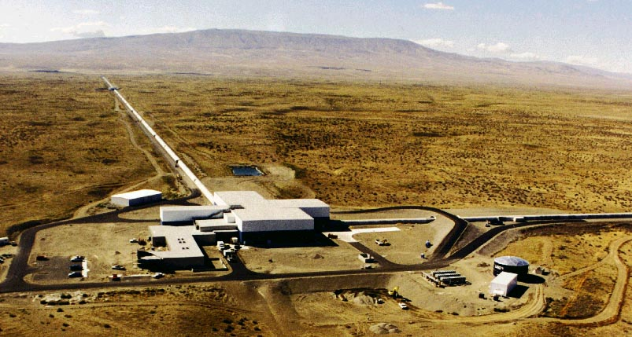
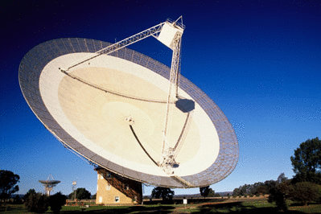
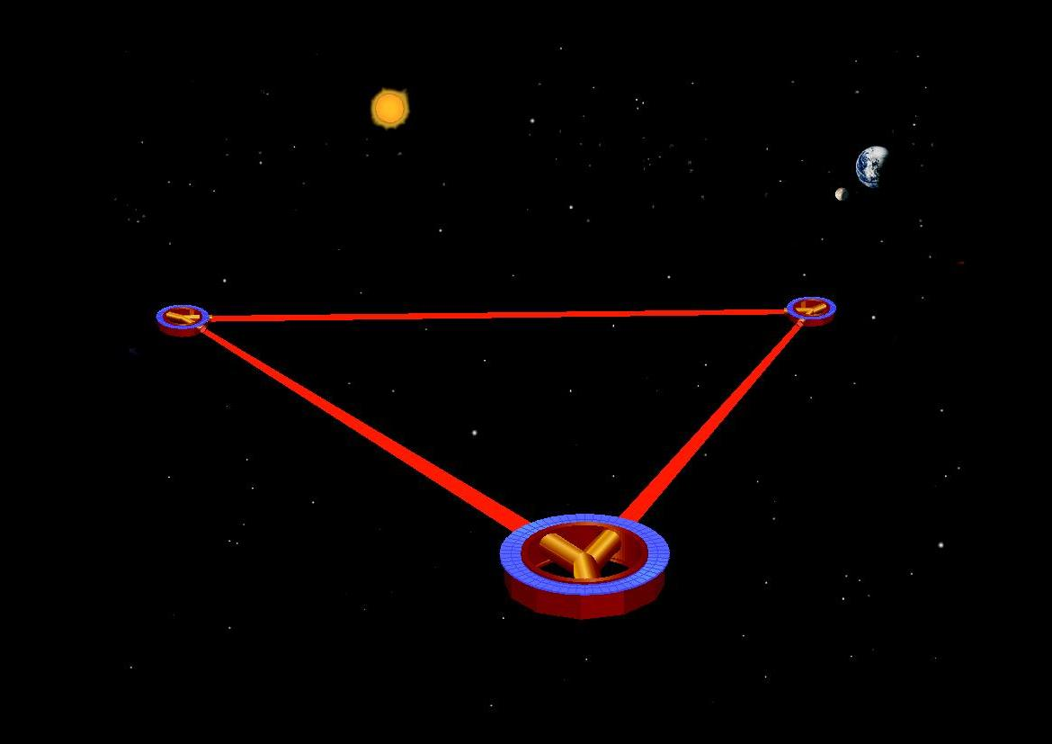
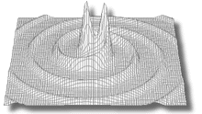
Gravitációshullám detektorok
LIGO
Pulzár időmérő rendszerek
PTA
Laser Interferometric Gravitational wave Obs.
Intenzitás
Pulzár
LISA
idő
Föld

Slide 35
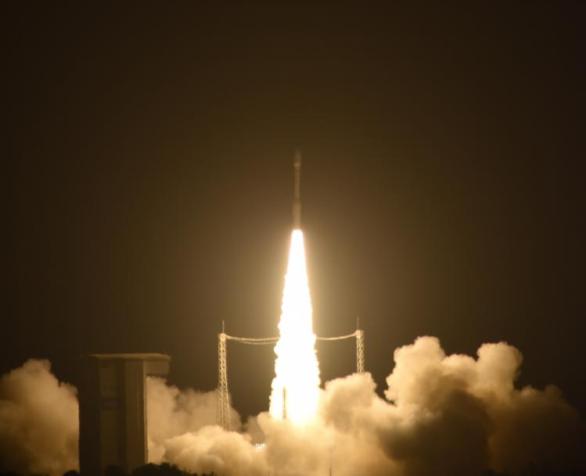
Ma hajnalban
LISA pathfinder

Slide 36
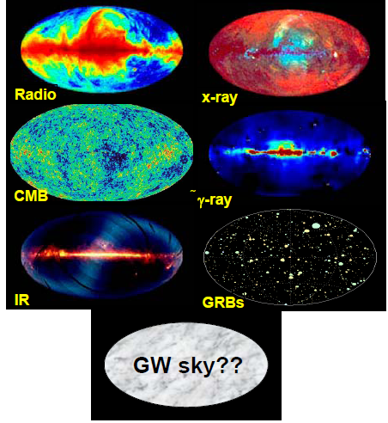
Az univerzumra egy új ablak
Várjuk a váratlant!

Slide 37
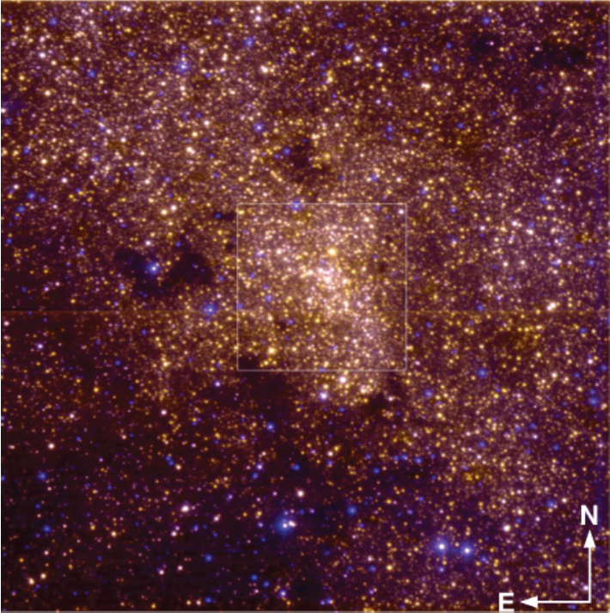
Leggyakoribb események
Galaxismag
A legsűrűbb csillaghalmazok
10^{6 – 9} M_{sun} szupermasszív fekete lyuk
10^{6 – 9} csillag
10^{4 – 7} naptömegű fekete lyuk
Méret: 1 pc – 1 kpc
Gömbhalmaz
200 darab a Tejút galaxisban
10^{4 – 6} csillag, 10^{1 – 3} fekete lyuk
Nincs központi fekete lyuk
Méret: 1 pc – 10 pc
Schoedel et al. 150”x150”

Slide 38
Ismétlődő LIGO felvillanások
grav. hull. emisszió
grav. hull. emisszió
Sűrű populáció
elhaladás
excentrikus kettős
ütközés
Kocsis, Gaspar, Marka 2006; O’Leary, Kocsis, Loeb 2009; Kocsis & Levin 2012
grav. hull. emisszió
Fekete lyuk kettős
+ szupermasszív fekete lyuk
Kozai oszcilláció
(excentricitás és inklináció)
ütközés
Wen 2003; Antonini & Perets (2012); Naoz, Kocsis, Loeb, Yunes (2012)

Slide 39
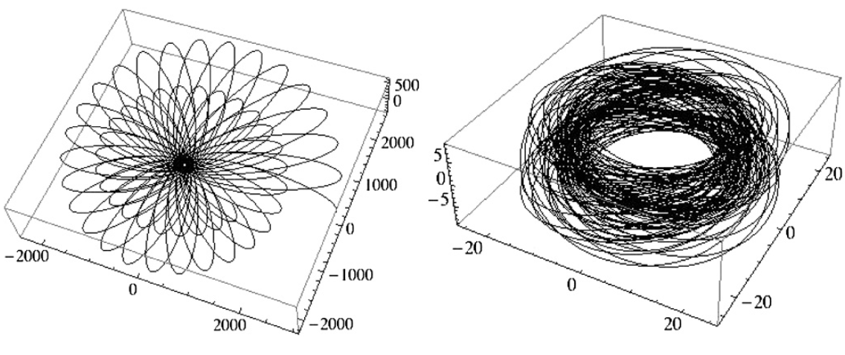
Ismétlődő LIGO felvillanások
grav. hull. emisszió
grav. hull. emisszió
Sűrű populáció
elhaladás
excentrikus kettős
ütközés
Befogódás után 1 órával
Utolsó 5 másodperc ütközés előtt

Slide 40
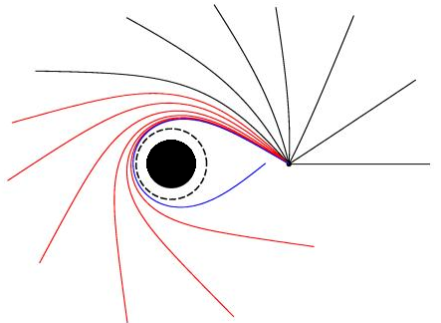
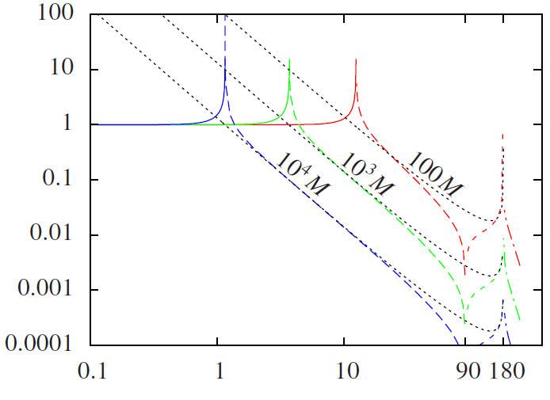

Gravitációshullám (GW) visszhangok
Hullámfront elhajlik a szupermasszív fekete lyuk környezetében
Diszperzió, interferencia
Visszhang amplitúdó függ a fektee lyuktól mért távolságtól és elhajlási szögtől
LIGO source
SMBH
GW amplitudó
GW visszhang érkezési ideje
Kocsis 2013
Elhajlási szög (fok)

Slide 41
Nagy kérdések
Valóban fekete lyukak?
Hogy keletkeznek?
Hogy nőttek ekkorára?
  közbülső tömegű (10^{2–4} M_{Sun}) fekete lyukak?
Hogy hatnak a környezetükre?
  Hogy akkretálnak anyagot?
  Hogy lőnek ki jeteket?
Mitől változékony a sugárzás?

Slide 42
Konklúzió
Fekete lyukak léteznek
Szupermasszív fekete lyukak a galaxisok közepén
Extrém fényes sugárzás hajtóművei
Árnyékuk megfigyelhető lesz a közeljövőben
Gravitációs hullámok új megfigyelési lehetőséget adnak
Sok megoldatlan probléma

